Slide 1
TIPE 2020-2021
Enjeux sociétaux
CHEMIN OPTIMAL
EN ENVIRONNEMENT INCERTAIN
Candidat 7968

Slide 2
Sommaire
I – Structure de graphe
II – Poids stochastique
III – Comparaison de 3 algorithmes du plus court chemin

Slide 3
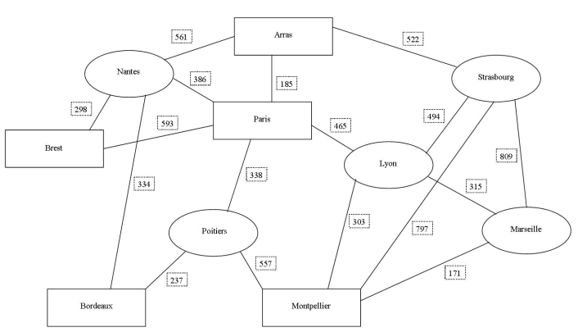
I – Structure de graphe

Slide 4
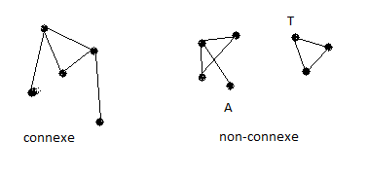
Connexité d’un graphe

Slide 5
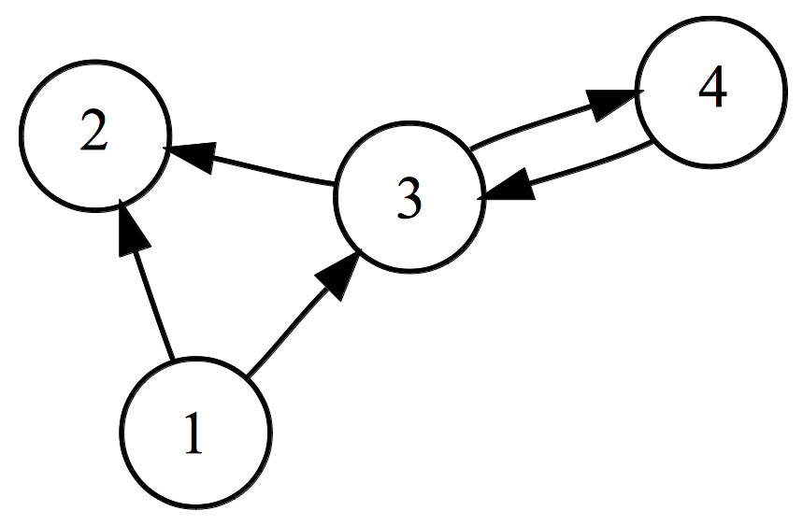
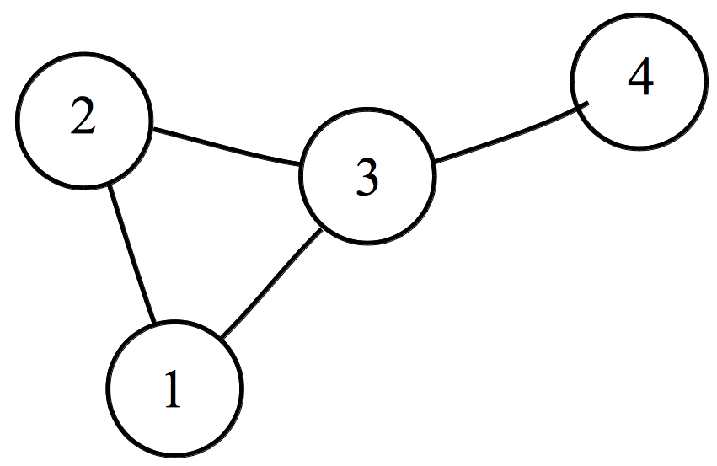
Graphes orientés / non orientés
Graphe orienté
Graphe non orienté

Slide 6
Matrice d’adjacence
A
3
C
 | A | B | C | D
A | 0 | 6 | 0 | 0
B | 0 | 0 | 0 | 0
C | 3 | 1 | 0 | 0
D | 0 | 0 | 4 | 5
6
1
4
B
5
D

Slide 7
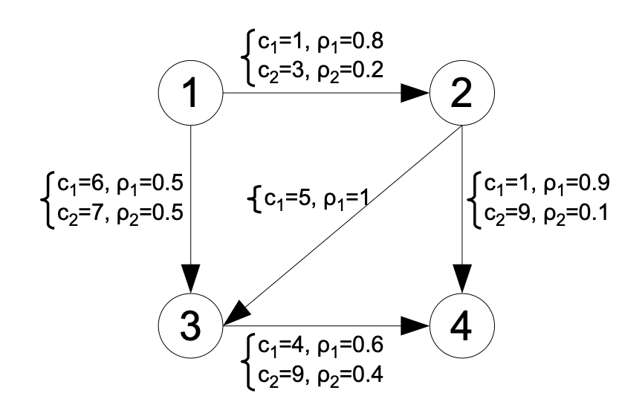
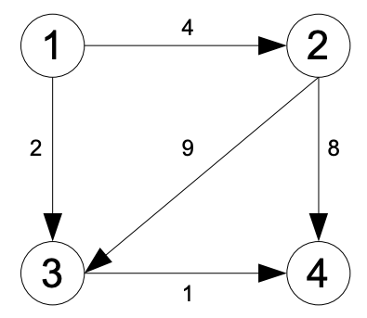
Graphes déterministe ou stochastique
Graphe déterministe
Graphe stochastique

Slide 8
II - Poids stochastique

Slide 9
Somme de poids statiques stochastiques
Loi (+) : associative et commutative
Exemple

Slide 10
Évaluation d'un poids stochastique
Espérance
Écart type
Valeur d'un poids

Slide 11
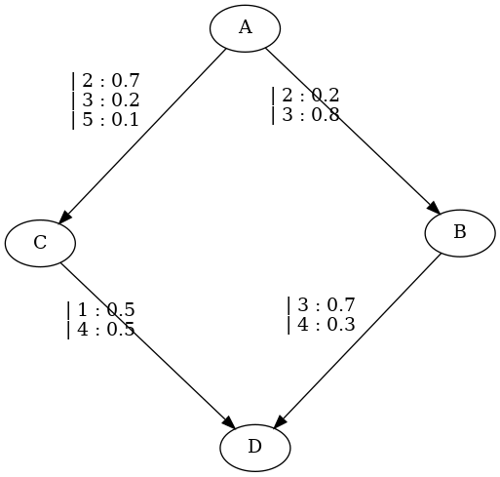
Exemple d’une optimisation avec des poids statiques stochastiques
Graphe stochastique représenté à l'aide de la bibliothèque Graphviz

Slide 12
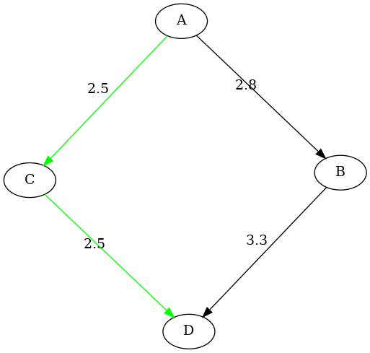
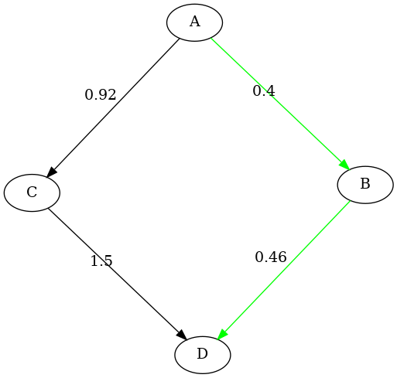
Exemple d’une optimisation avec des poids statiques stochastiques
Plus court chemin entre A et D en mode « moyenne »
Plus court chemin entre A et D en mode «fiabilité»

Slide 13
III - Comparaison de 3 algorithmes
Algorithme | Complexité
Dijkstra | O(|A|*log|S|)
Bellman-Ford | O(|A|*|S|)
Floyd-Warshall | O(|S|^3)
|A| : Nombre d'arêtes
|S| : Nombre de sommets

Slide 14
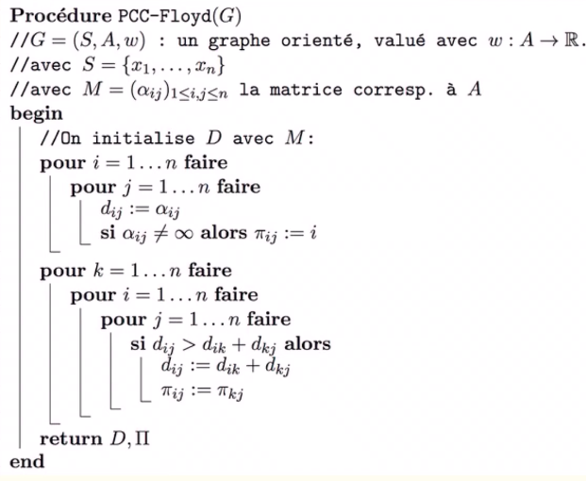
Algorithme de Floyd-Warshall
O(|S|^3)
Pseudo code de l'algorithme de Floyd-Warshall
(Source : François Laroussinie)

Slide 15
Temps de calcul avec Floyd-Warshall
Nombre de sommets | 50 | 100 | 200 | 300 | 500 | 1000
Floyd-Warshall O((|S|^3) | 0.037 | 0.29 | 2.3 | 7.9 | 37 | 310
Temps d'exécution en secondes de l'algorithme de Floyd-Warshall dans un graphe orienté en fonction de son nombre de sommets (moyenne sur 10 exécutions de l'algorithme)

Slide 16
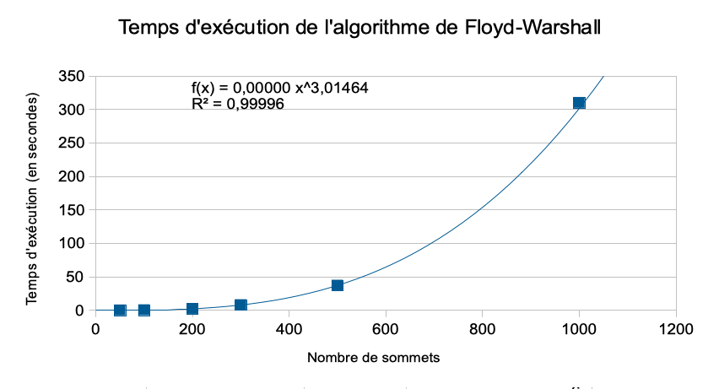
Temps de calcul avec Floyd-Warshall

Slide 17
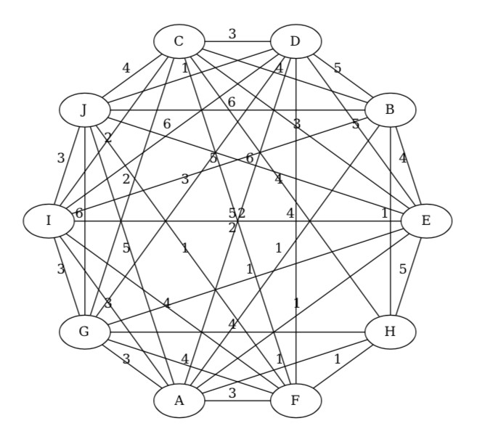
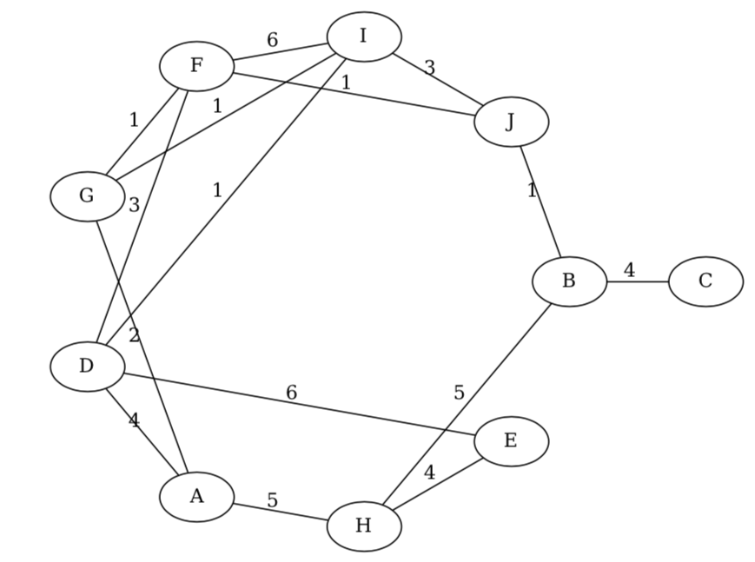
Graphes dense et creux
Graphe dense
Graphe creux

Slide 18
Densité d'un graphe
Soit G un graphe
A : ensemble des arêtes de G
S : ensemble des sommets de G

Slide 19
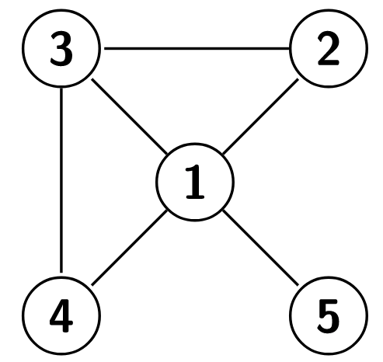
Exemple de calcul de densité d'un graphe
|S| = 5
|A| = 6

Slide 20
Comparaison entre Dijkstra et Bellman-Ford
Densité | 0.01 | 0.2 | 0.4 | 0.6 | 0.8 | 0.99
Dijkstra O(|A|*log|S|) | 6.2 | 8.1 | 8.4 | 9.3 | 9.7 | 10.2
Bellman-Ford O((|A|*|S|) | 6.8 | 11.4 | 19.5 | 26.8 | 35.8 | 40.4
Temps de calcul en secondes d'un plus court chemin dans un graphe orienté de 5000 sommets en fonction de sa densité

Slide 21
Comparaison entre Dijkstra et Floyd-Warshall
Nombre de Sommets (|S|) | 50 | 100 | 200 | 300 | 500 | 1000
Floyd-Warshall | 0.037 | 0.29 | 2.3 | 7.9 | 37 | 310
Dijkstra |S| fois | 0.041 | 0.30 | 2.2 | 6.6 | 30 | 240
Temps de calcul en secondes d'un plus court chemin dans un graphe orienté de densité 0.01 en fonction du nombre de sommets

Slide 22
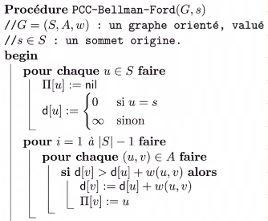
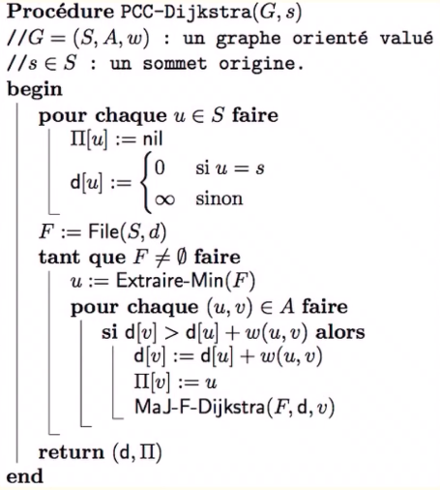
Annexe
Pseudo code des algorithmes de Bellman-Ford et Dijkstra
(Source : François Laroussinie)

Slide 23
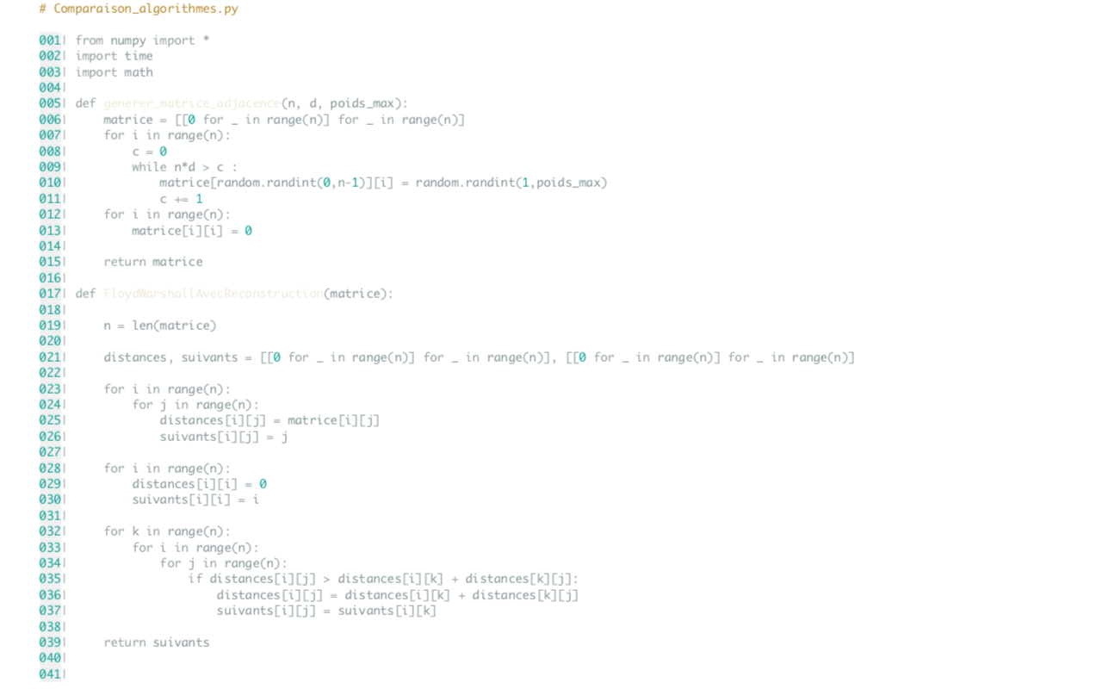

Slide 24
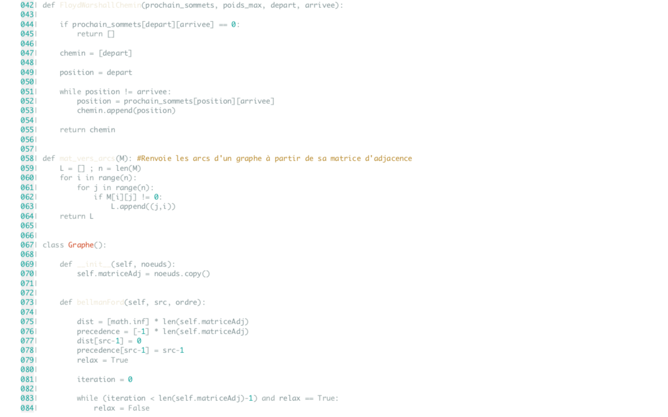

Slide 25
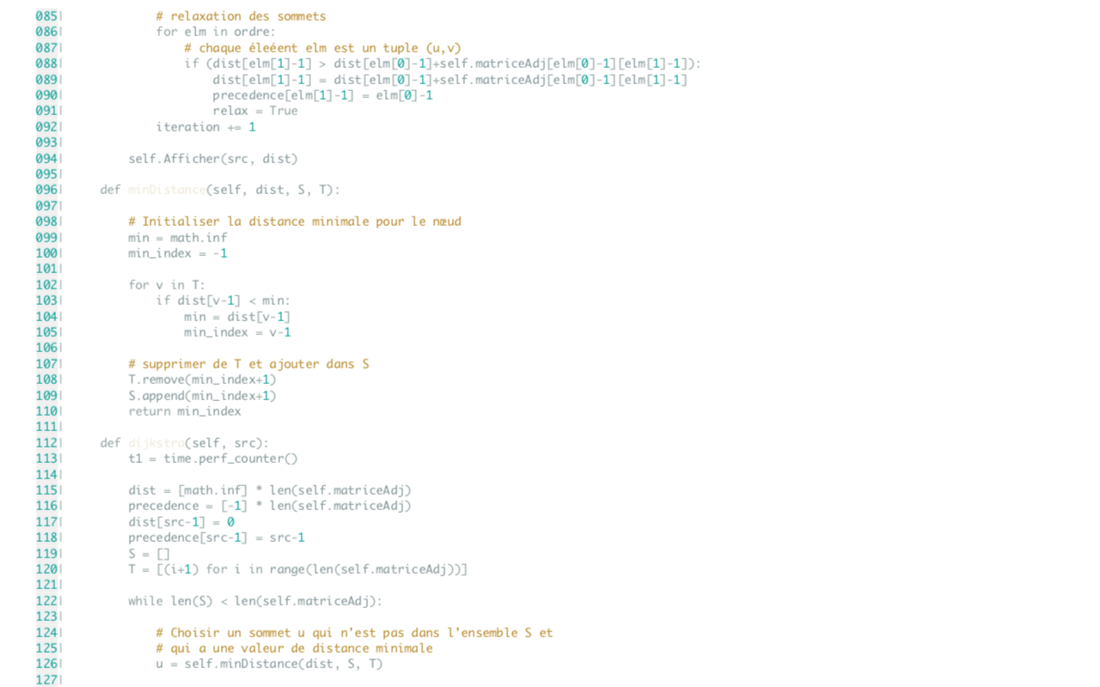
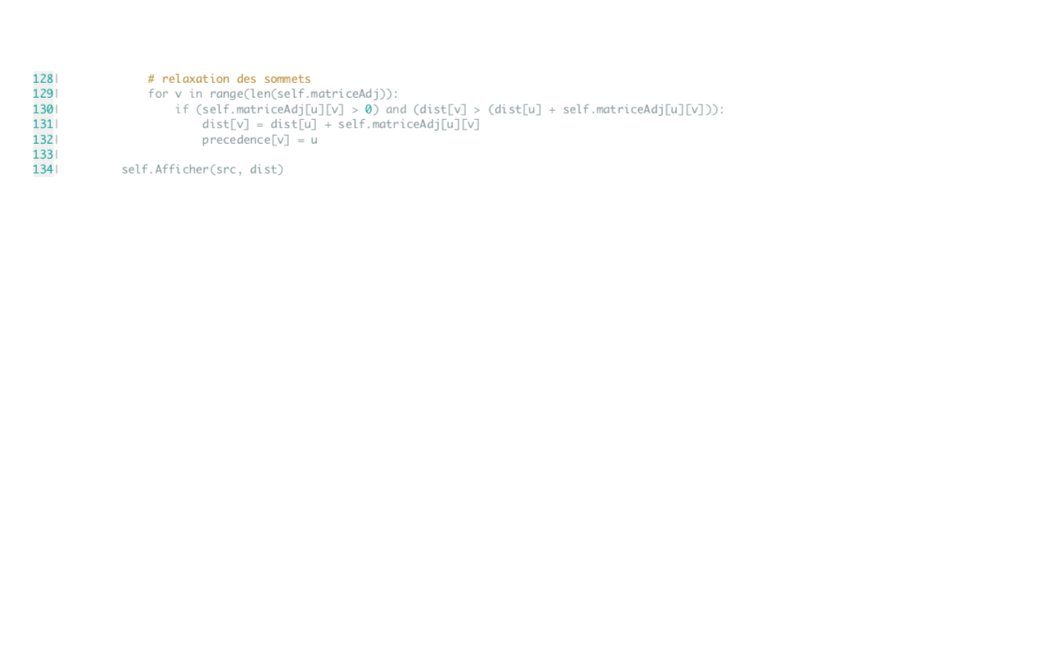

Slide 26
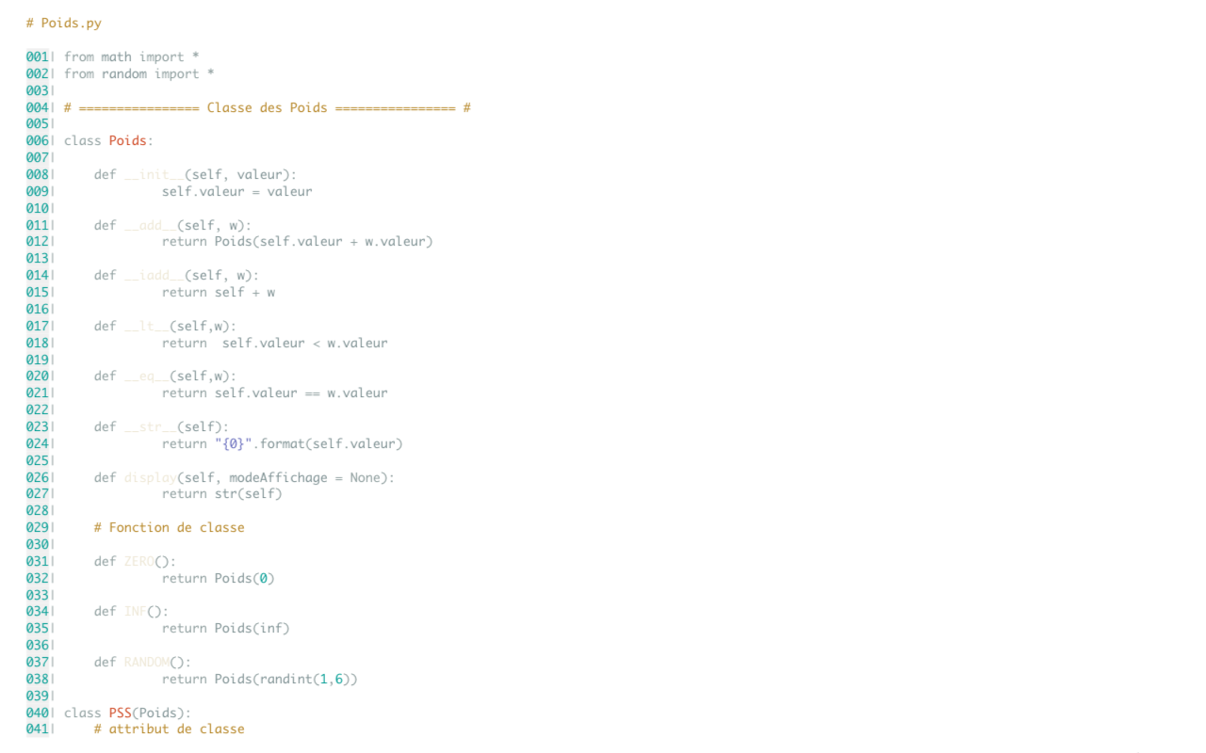

Slide 27
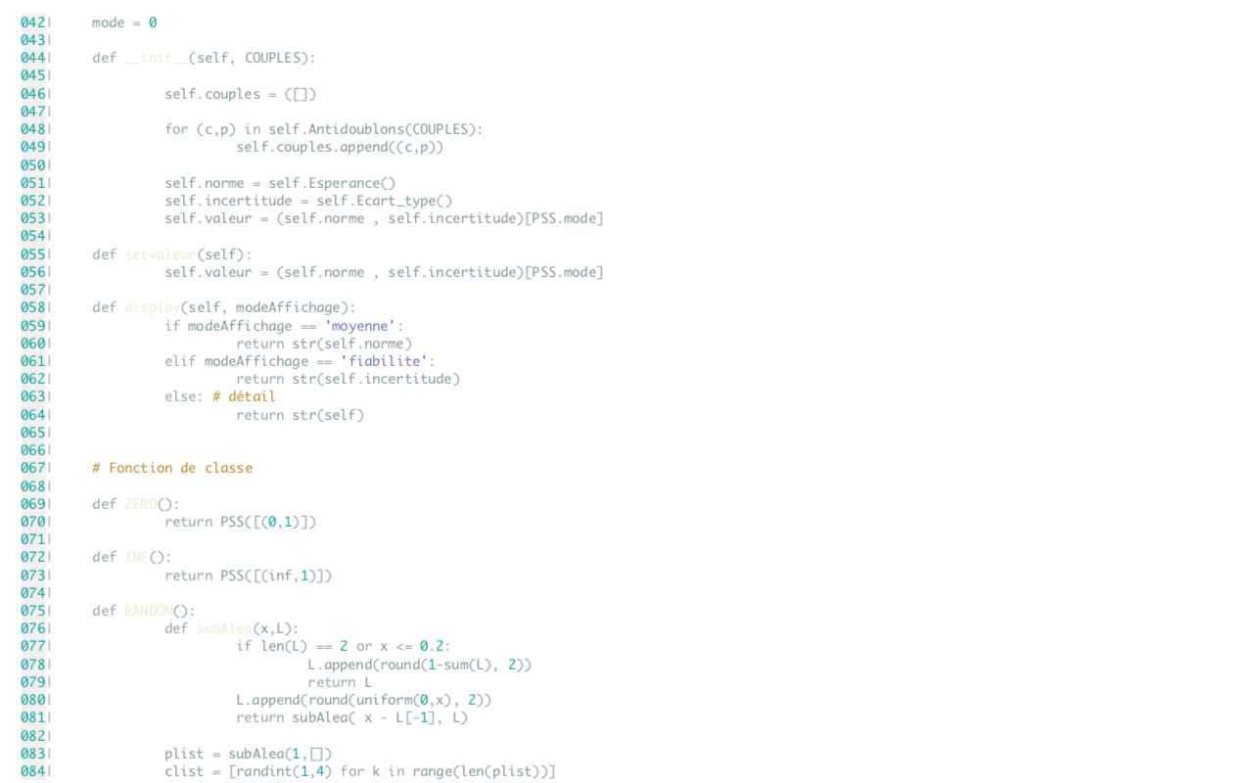

Slide 28
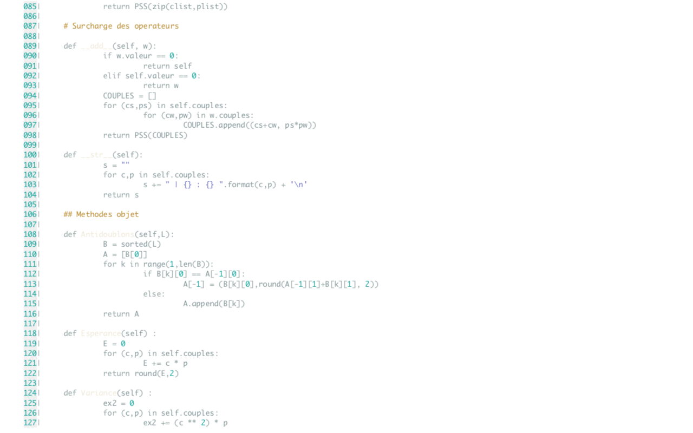

Slide 29
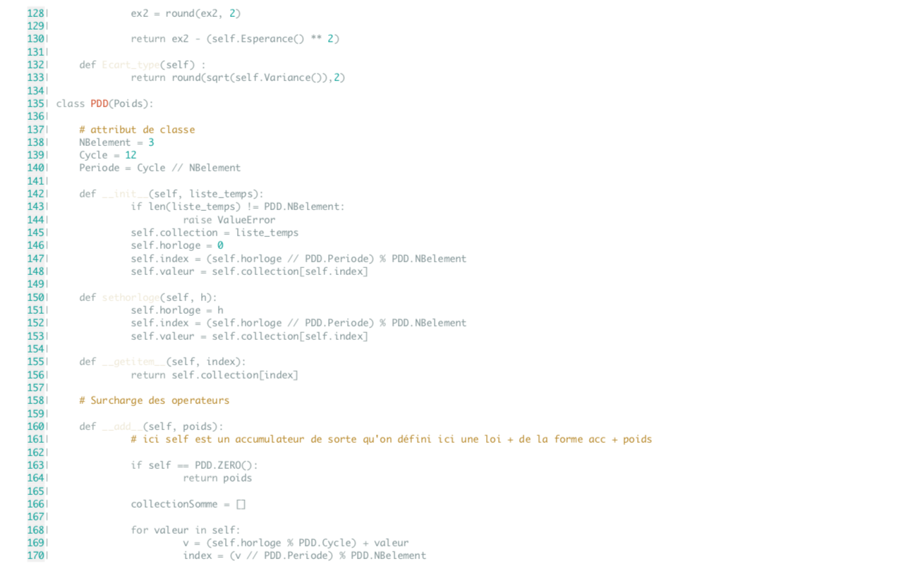

Slide 30
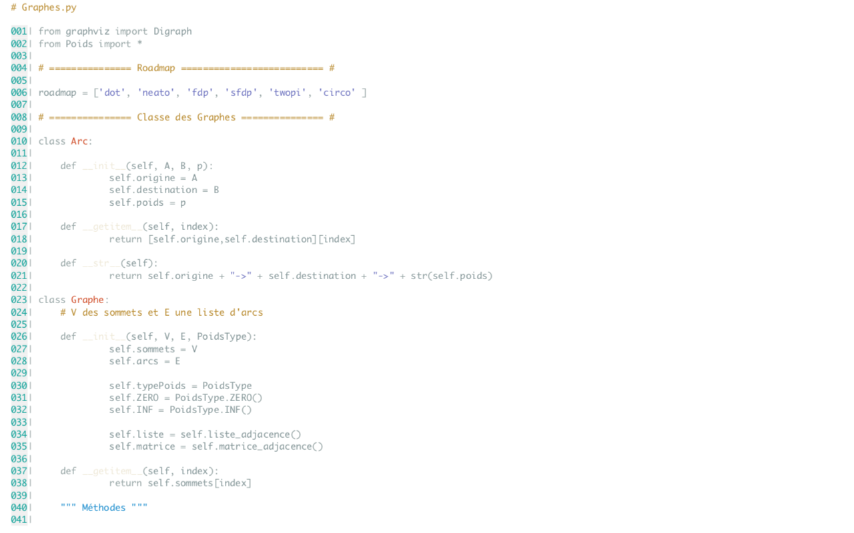

Slide 31
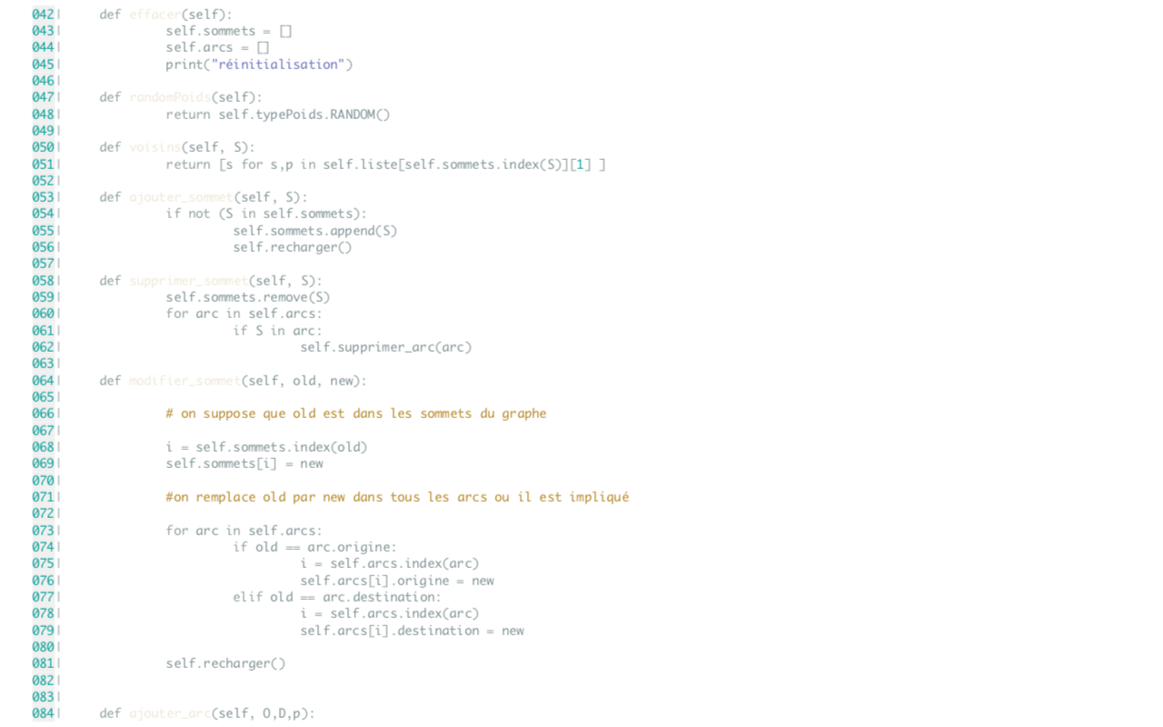

Slide 32
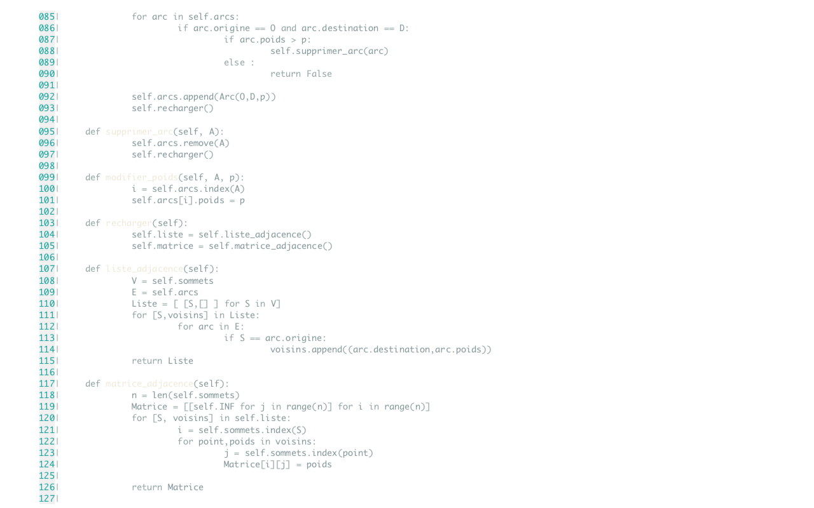

Slide 33
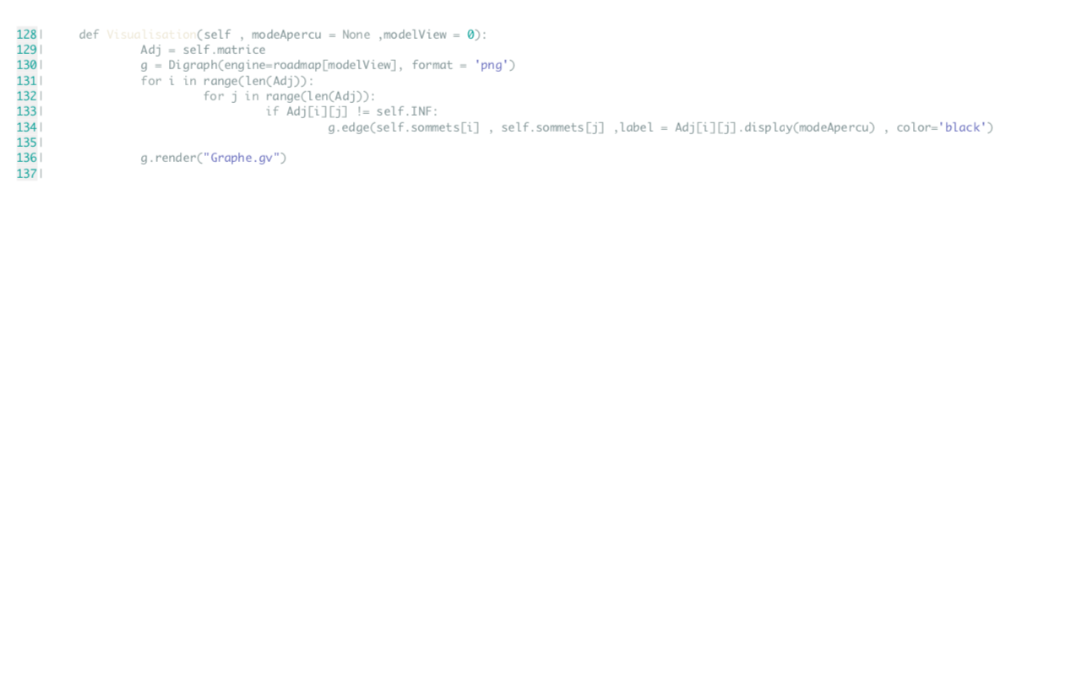

Slide 34
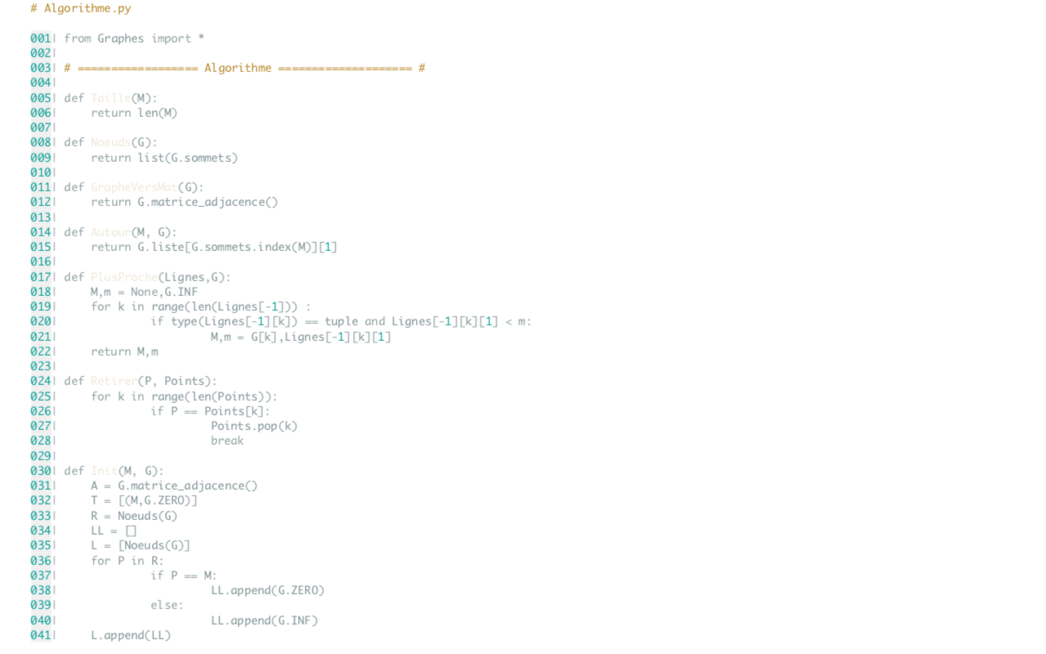

Slide 35
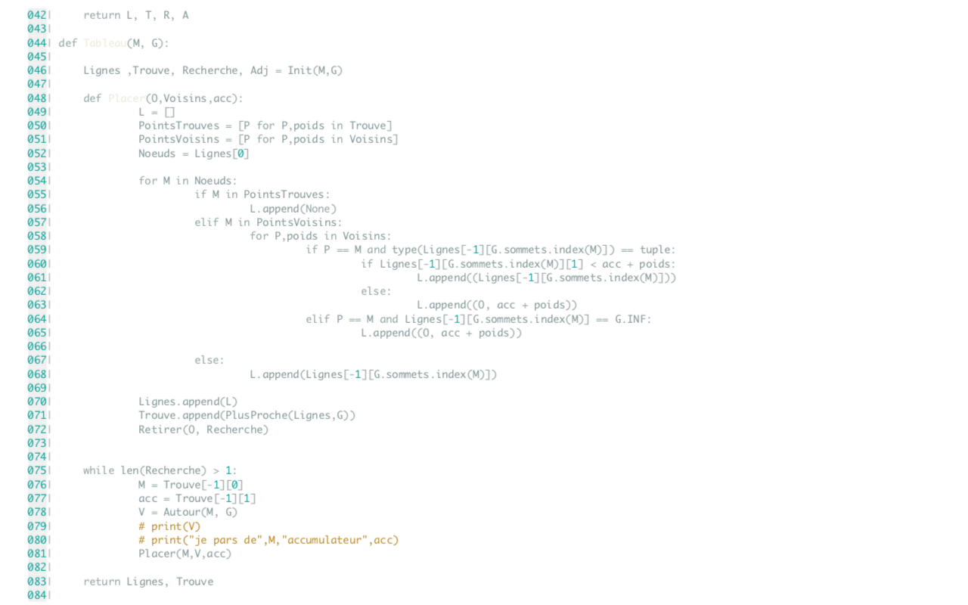

Slide 36
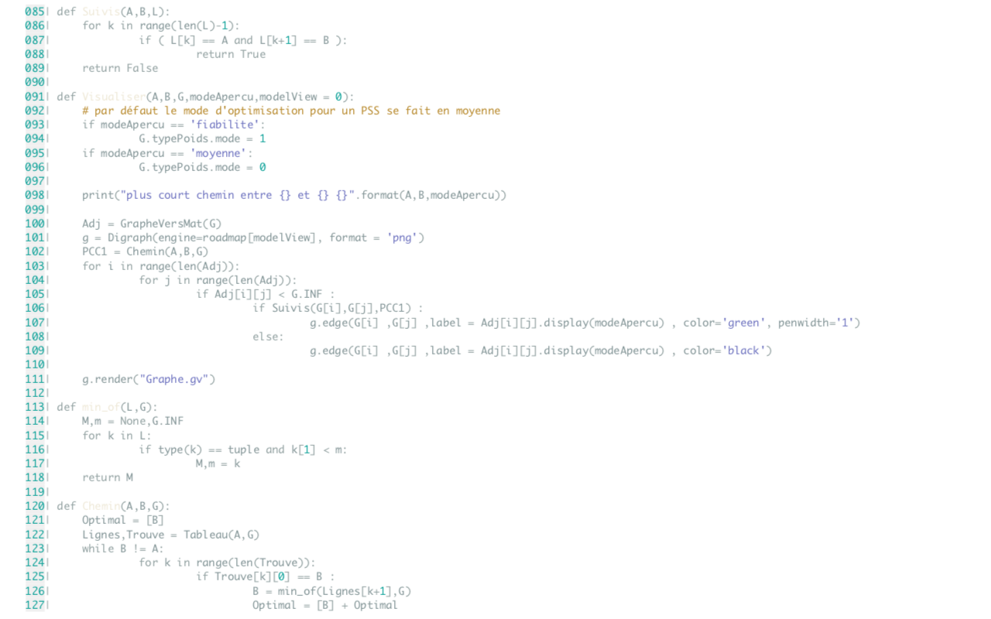

Slide 37
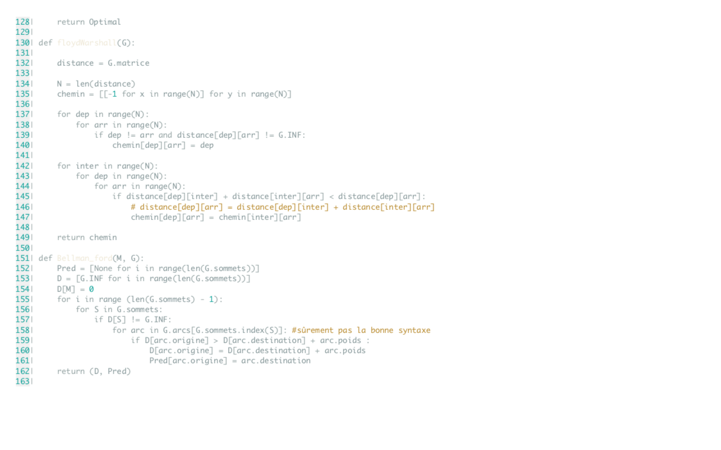

Slide 38
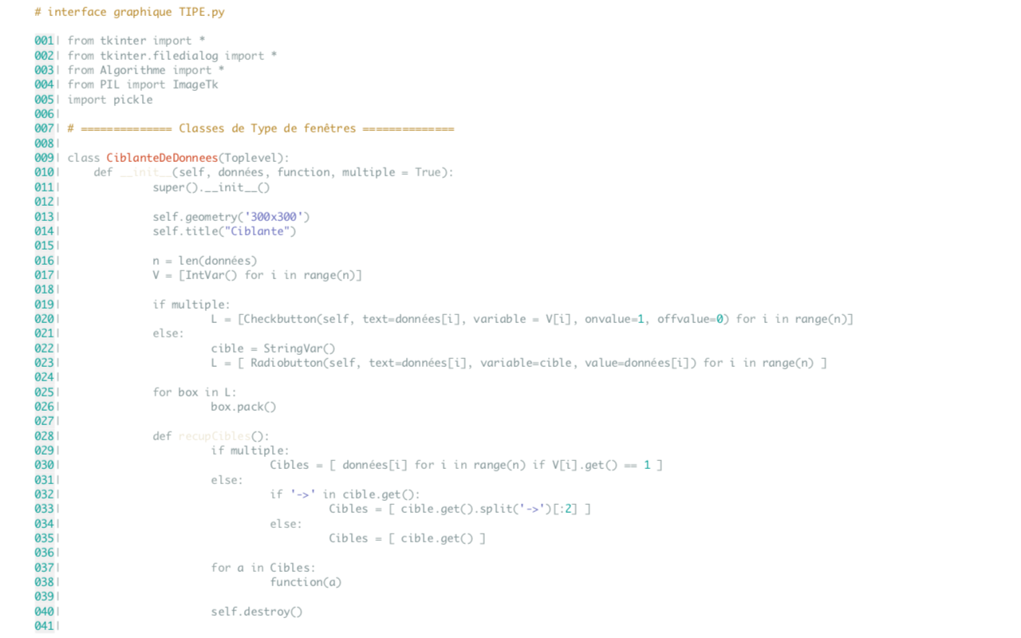

Slide 39
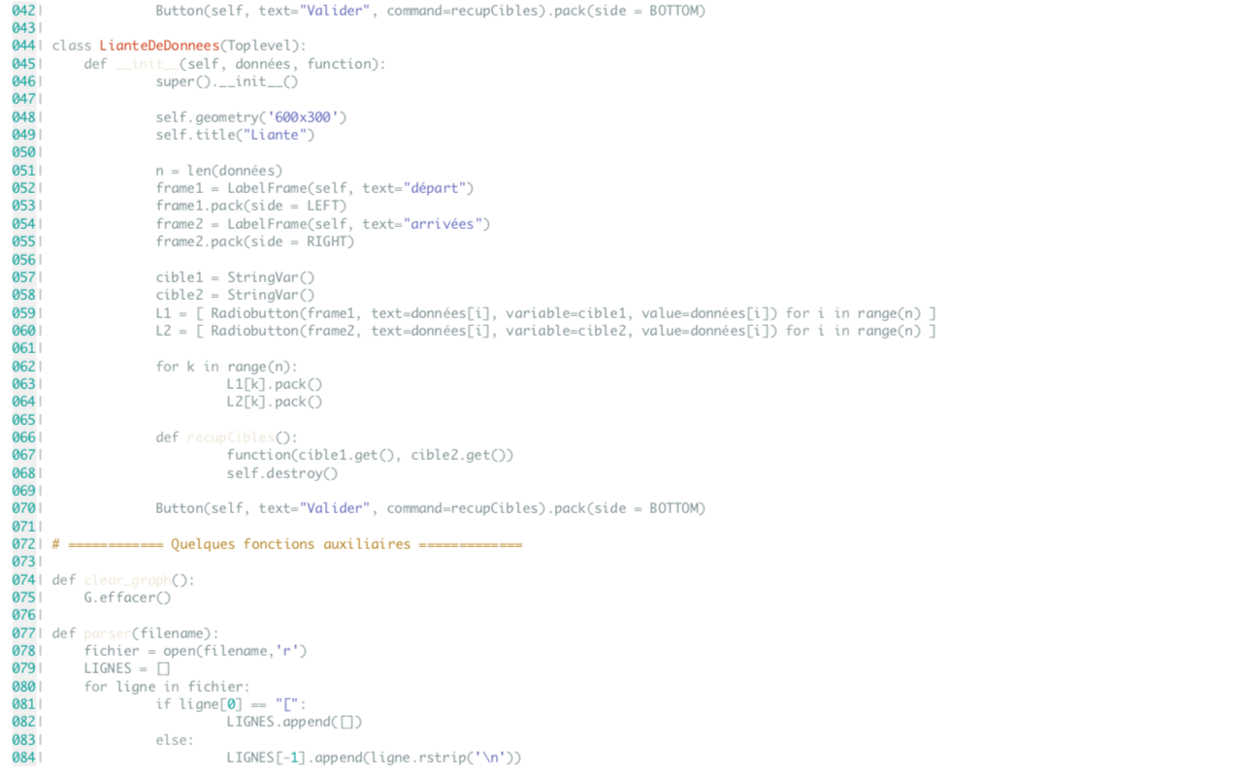

Slide 40
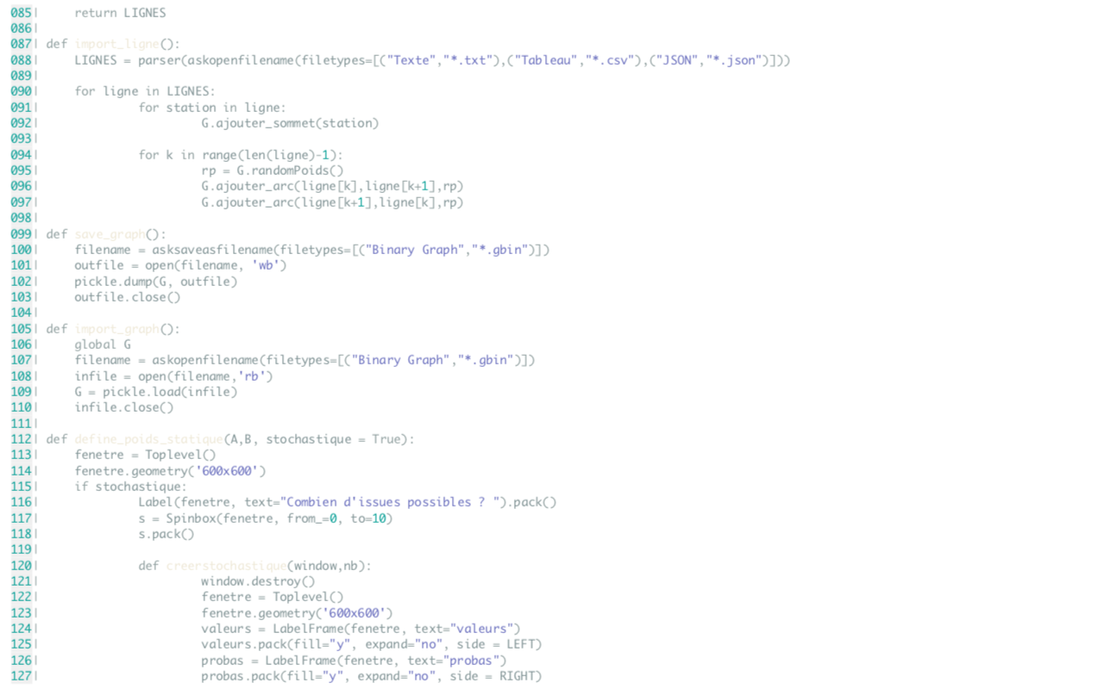

Slide 41
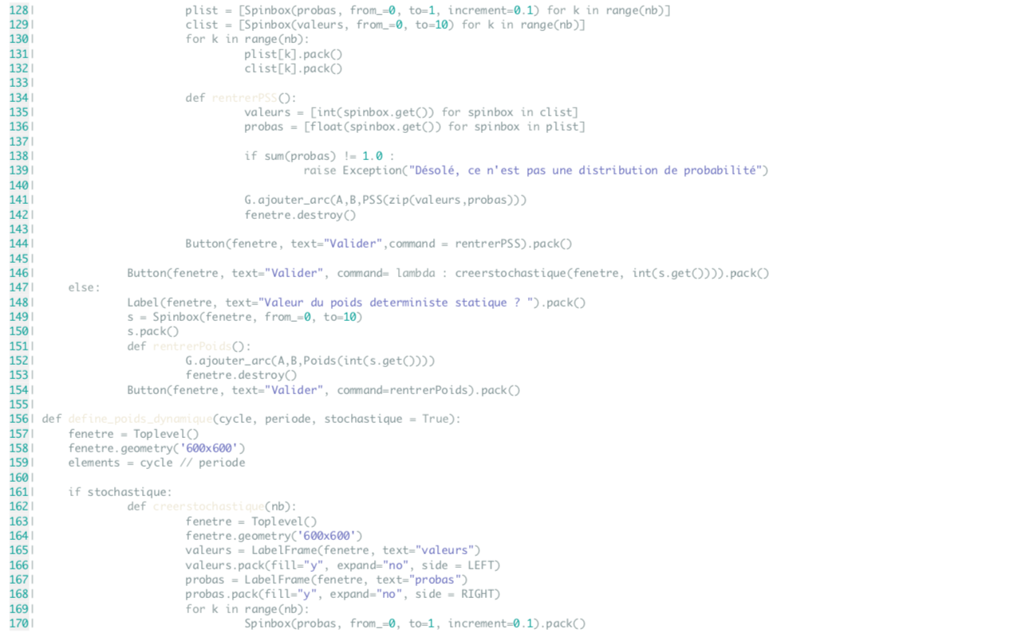

Slide 42
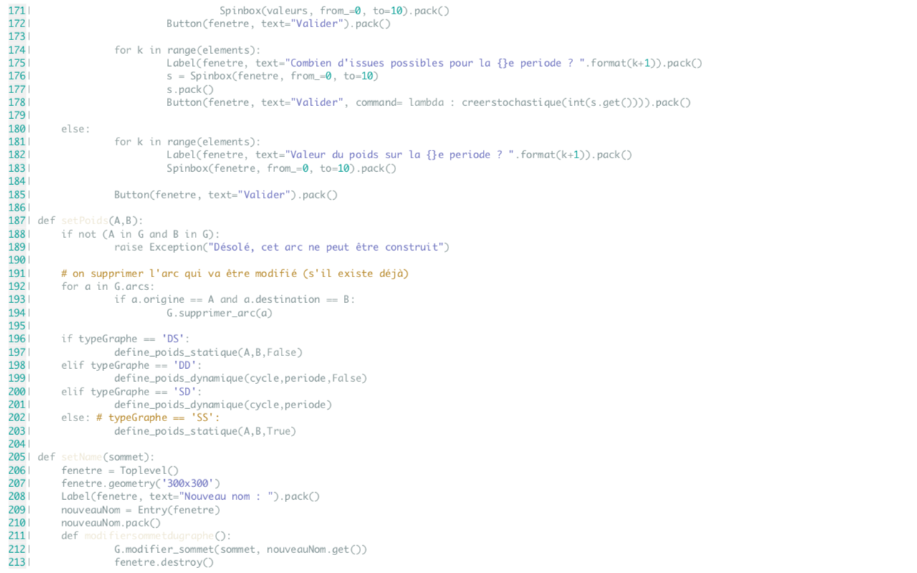

Slide 43
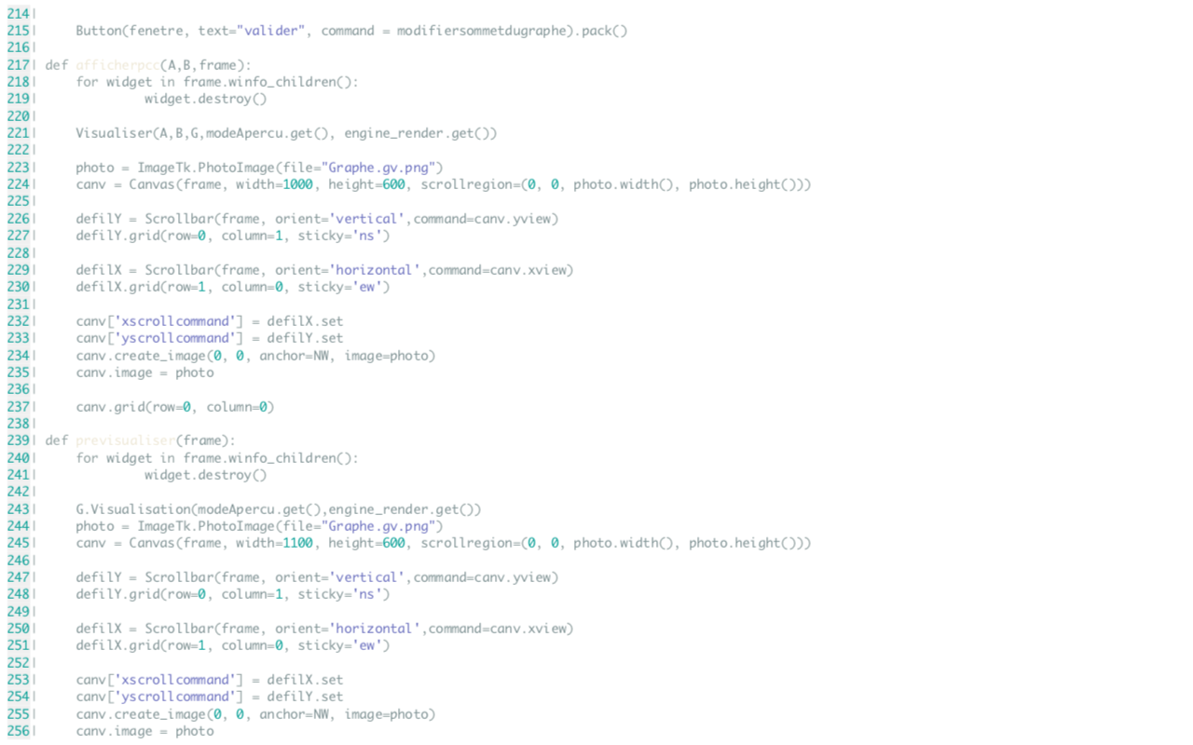

Slide 44
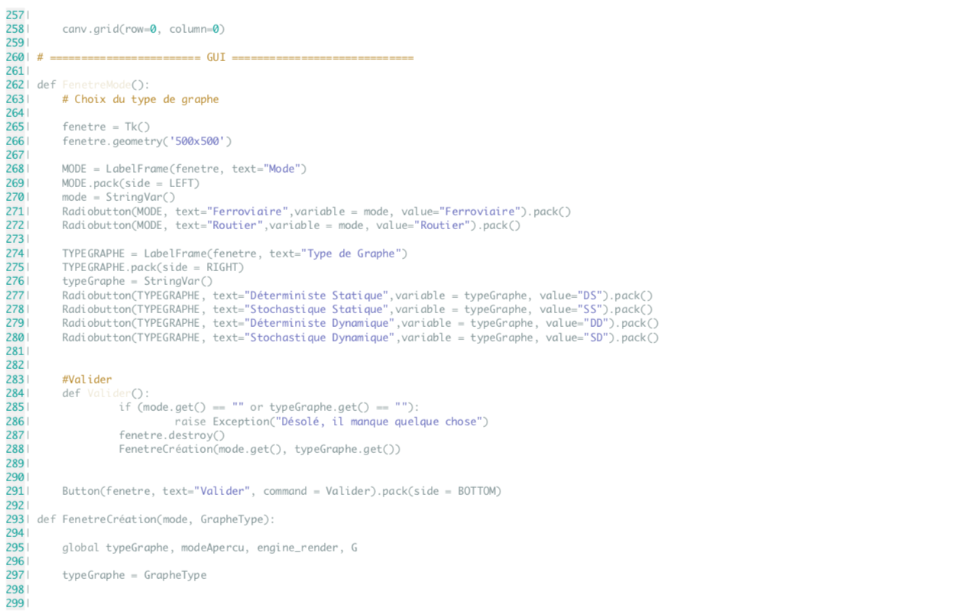

Slide 45
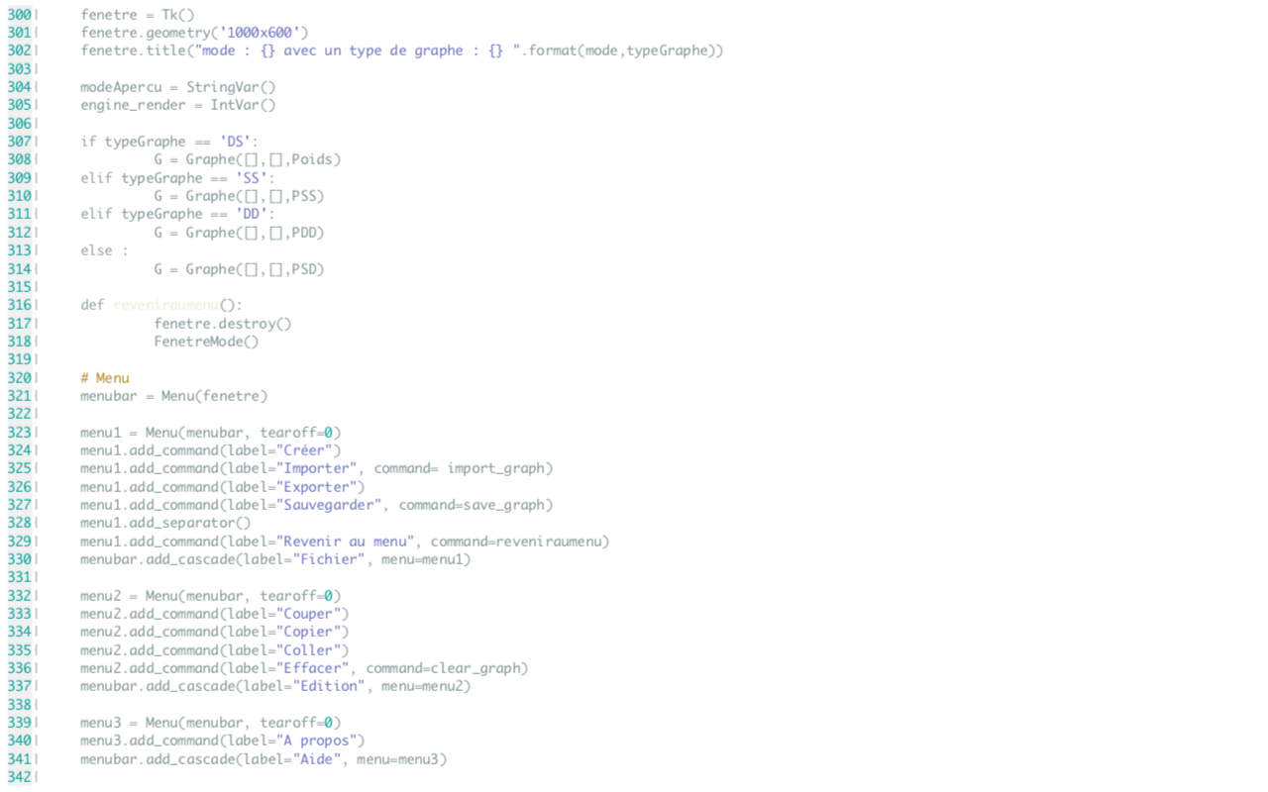

Slide 46
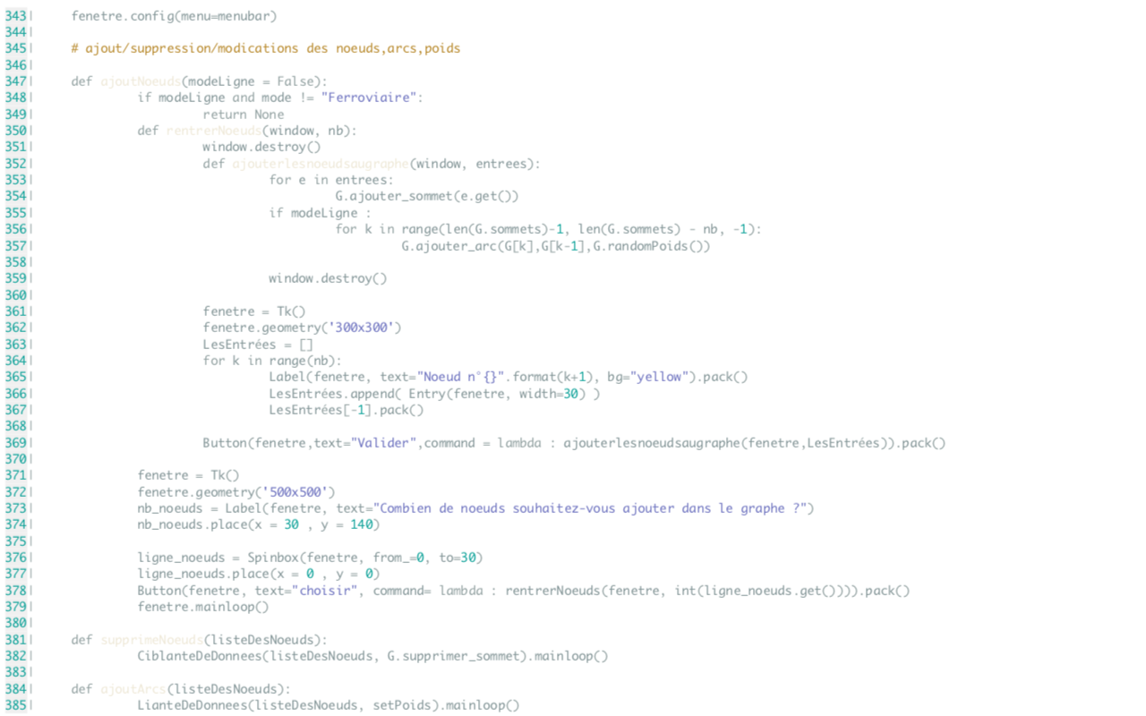

Slide 47
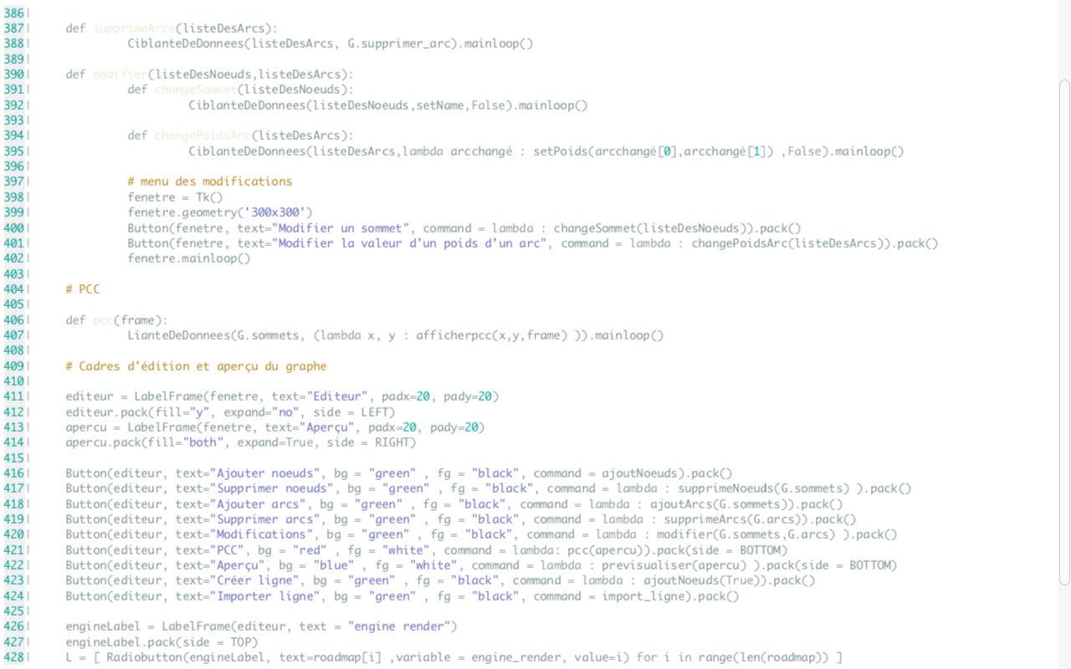

Slide 48


